Slide 1
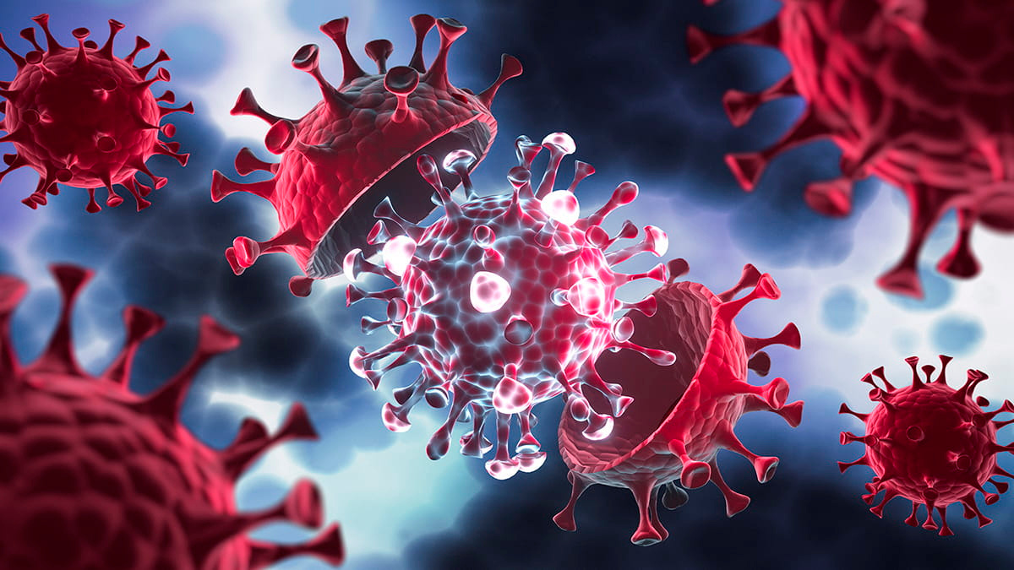
A JÓSZÁG VÉGZETES AJÁNDÉKA

Slide 2
ISMERITEK A LAST OF UST?
-VILÁGJÁRVÁNYRÓL SZÓL
-GOMBA OKOZZA
-NEM CSAK A FILMEKBEN LÉTEZNEK ILYEN JÁRVÁNYOK

Slide 3
MIK OKOZHATJÁK EZEKET A MEGBETEGEDÉSEKET?
-BAKTÉRIUM
-GOMBA
-EMBERI SEJTEK VS BAKTÉRIUM
-VÍRUS
EUKARIÓTA VS PROKARIÓTA
EMBERI TESTBEN 10X TÖBB BAKTÉRIUM MINT EMBERI SEJT

Slide 4
MI A FŐ KÜLÖNBSÉG BAKTÉRIUM ÉS VÍRUS KÖZÖTT?
-BAKTÉRIUMOK TUDNAK ÖNÁLLÓAN SZAPORODNI
-A VÍRUSOKNAK KELL EGY GAZDATEST, AHOL SZAPORODNI TUDNAK

Slide 5
ALKOHOL -ÉLESZTŐGOMBA
ANTIBIOTIKUM-GOMBA
BÉLBAKTÉRIUMOK
MIKET KÖSZÖNHETÜNK A MIKROORGANIZMUSOKNAK?

Slide 6
ÉLŐK VAGY ÉLETTELENEK A VÍRUSOK?
TERJEDÉS OKAI:
HIGIÉNIA HIÁNYA
KONTINENTÁLIS TERJESZKEDÉS
NEM MEGFELELŐ ORVOSI ESZKÖZÖK

Slide 7
MIÉRT ALAKULNAK KI A VARIÁNSOK, MUTÁCIÓK?
MI AZ EVOLÚCIÓS ELŐNYE ANNAK, HOGY EGY VÍRUS MÁSFAJTA BETEGSÉGEKET IS OKOZHAT A SZERVEZETÜNKBEN?
FŐ CÉLJA A TERJESZKEDÉS
CÉL, HOGY AZ ÁLDOZAT MINÉL HOSSZABB IDEIG LEGYEN FERTŐZŐ
MIKROBA ÚGY VÁLTOZTATJA MEG TESTÜNKET ÉS VISELKEDÉSÜNKET, HOGY AZ NEKI KEDVEZŐ LEGYEN

Slide 8
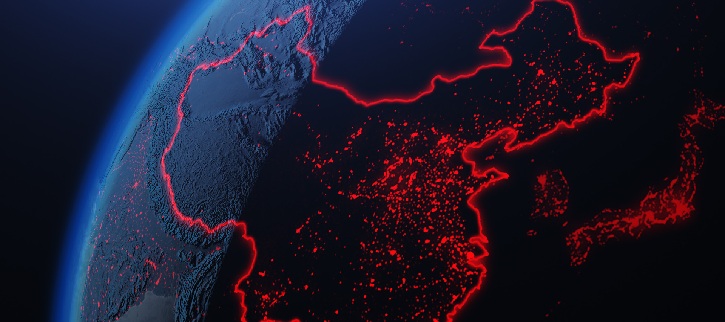
HOGYAN TERJESZKEDHET?
ÉTELLEL (SZALMONELLA)
ROVAROK VÉRÉVEL (MALÁRIA)
NEMI BETEGSÉGEK ÁLTAL (SZIFILISZ)
NYÁLLAL (VESZETTSÉG)
ANYA MEGFERTŐZHETI A MAGZATOT

Slide 9
ÁLLATI EREDETŰ EMBERI BETEGSÉGEK
KANYARÓ-SZARVASMARHA
TUBERKULÓZIS-SZARVASMARHA
HIMLŐ-SZARVASMARHA
INFLUENZA-DISZNÓ, KACSA
SZAMÁRKÖHÖGÉS-DISZNÓ, KUTYA

Slide 10
MIKOR BESZÉLÜNK JÁRVÁNYRÓL?
SOK EMBERT ÉRINT
NAGY ARÁNYBAN TERJED
VÍLÁGMÉRETŰ - PANDÉMIA
EGY TÁJEGYSÉGRE KITERJEDŐ-ENDÉMIA

Slide 11
MIÉRT TÖRNEK KI JÁRVÁNYOK ÉS MIÉRT SZŰNNEK MEG?
kórokozók változnak
immunrendszerünk ellenállóképessége rossz
gyógyultak kisebb eséllyel fertőződnek meg újra
immunissá válunk
nem tud a járvány terjedni

Slide 12
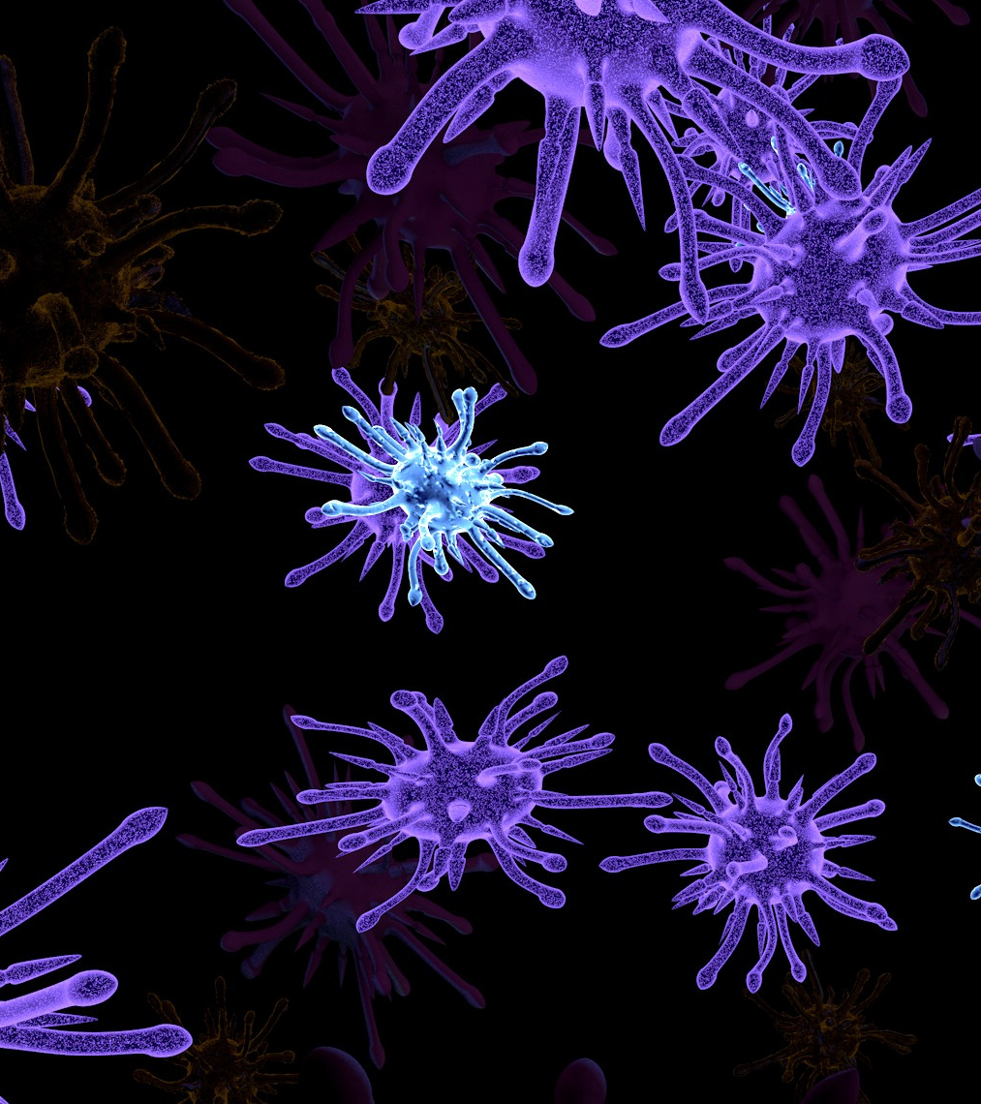
MINDENKI FOGÉKONY
MI A NEHÉZSÉG EGY ÚJ KÓROKOZÓ FELLÉPÉSEKOR?
JÁRVÁNYHULLÁMOK
GAZDASÁGI ÉS TÁRSADALMI ZAVAROK

Slide 13
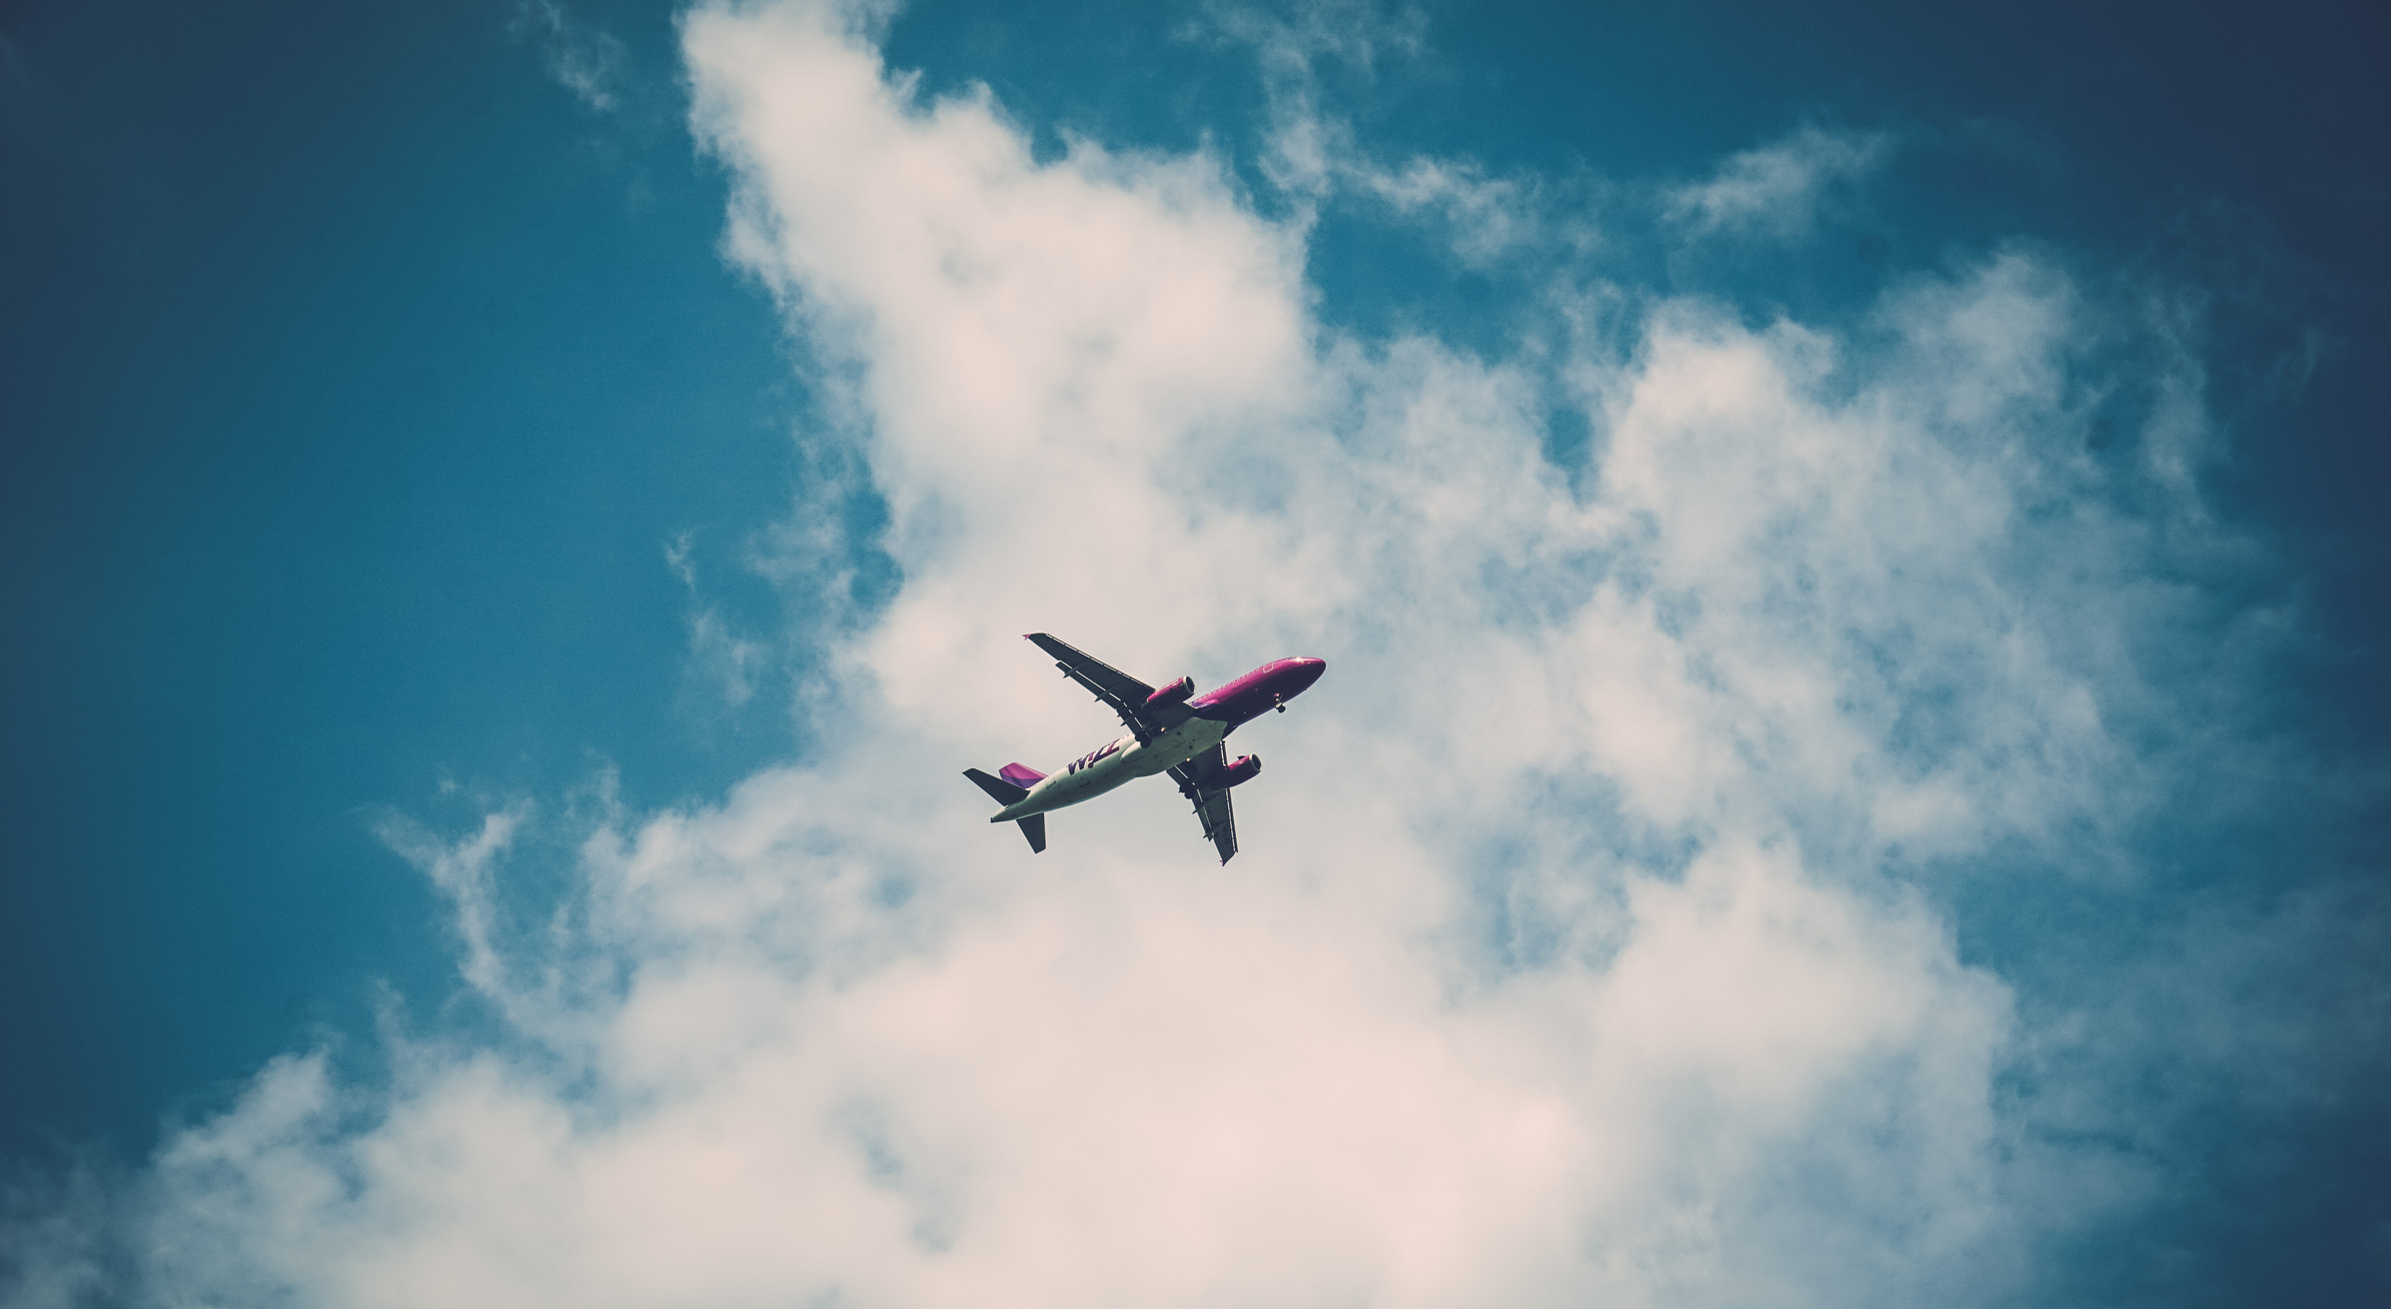
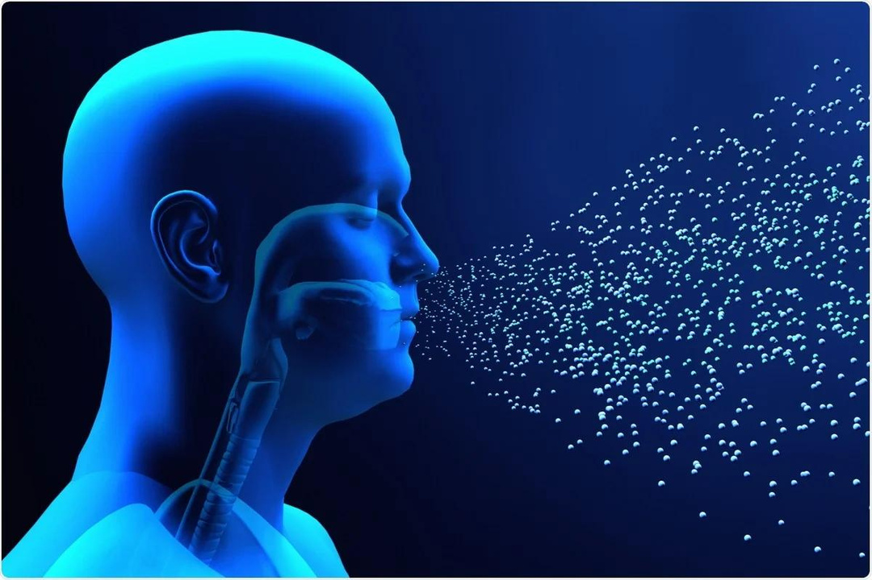
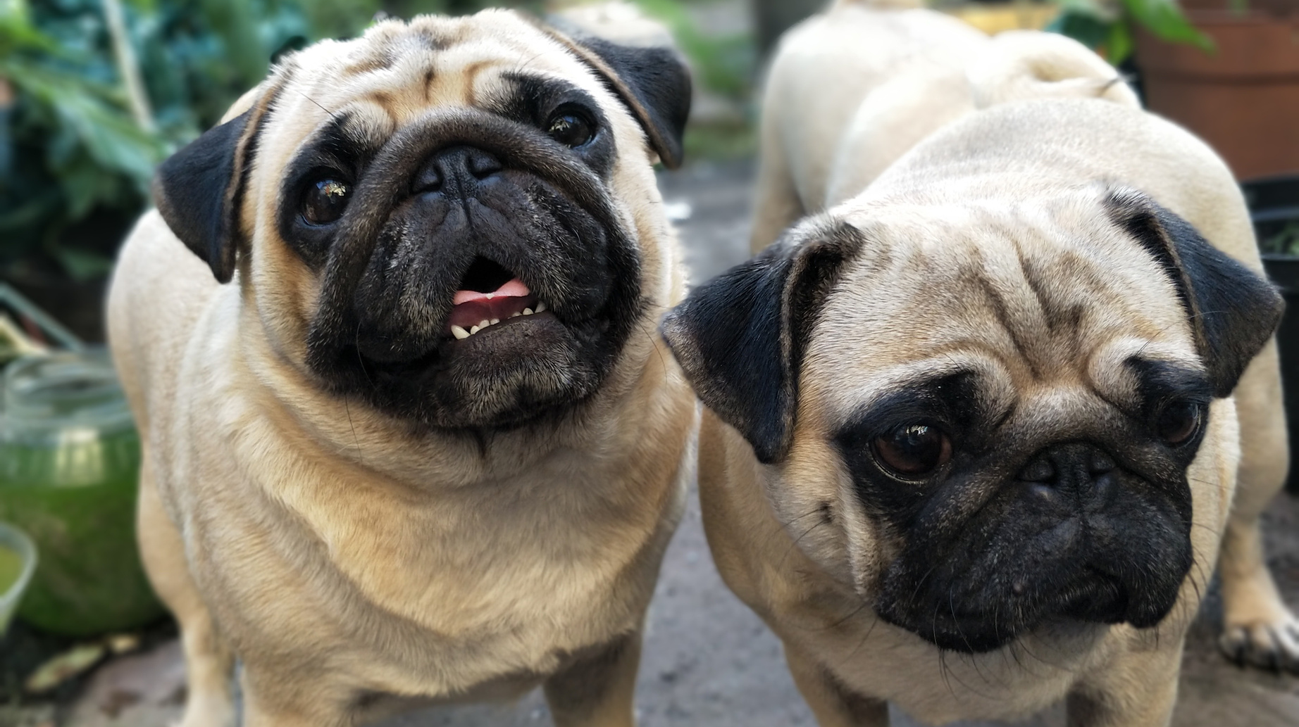
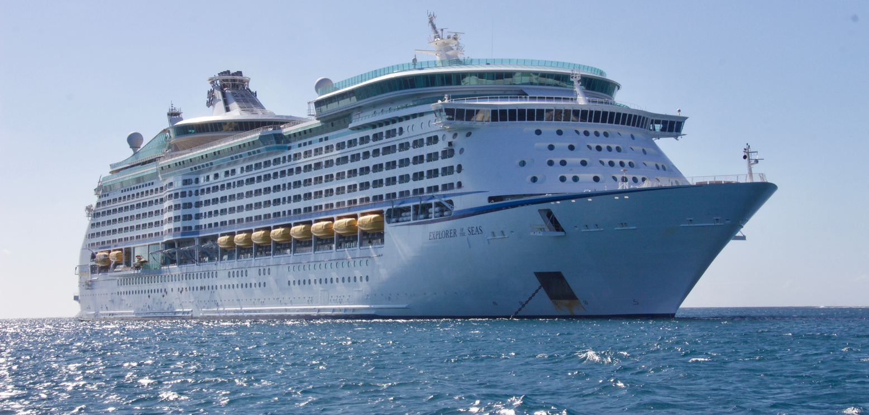
TERJEDÉS

Slide 14
MEGELŐZÉS
jobban megtérül, mint a károk elhárítása
kórokozók 81-90%-a felfedezetlen
járványok megelőzése kiszámíthatóbb, tervezhetőbb jövőt hozna
új kórokozók fognak megjelenni

Slide 15
A TÖRTÉNELEM SORÁN NAGYON SOK ILYEN VILÁGMÉRETŰ JÁRVÁNY TÖRT KI, ÉS EMBEREK MILLIÓIT PUSZTÍTOTTA EL. VOLT, AMELYIK KÉSŐBB IS FELBUKKANT, ÉS VOLT, AMI ELTŰNT ÖRÖKRE. VAGY TALÁN NEM IS ÖRÖKRE…
KÖSZÖNJÜK A FIGYELMET!

Slide 16
FORRÁSOK
https://infostart.hu/tudomany/2020/02/24/a-korokozok-nyomonkovetesevel-megelozhetok-lennenek-a-jarvanyok
https://people.inf.elte.hu/szaraci/beadando%20html/beadando.htm
https://people.inf.elte.hu/tvdraai/vilagjarvanyok.pdf

